Slide 1
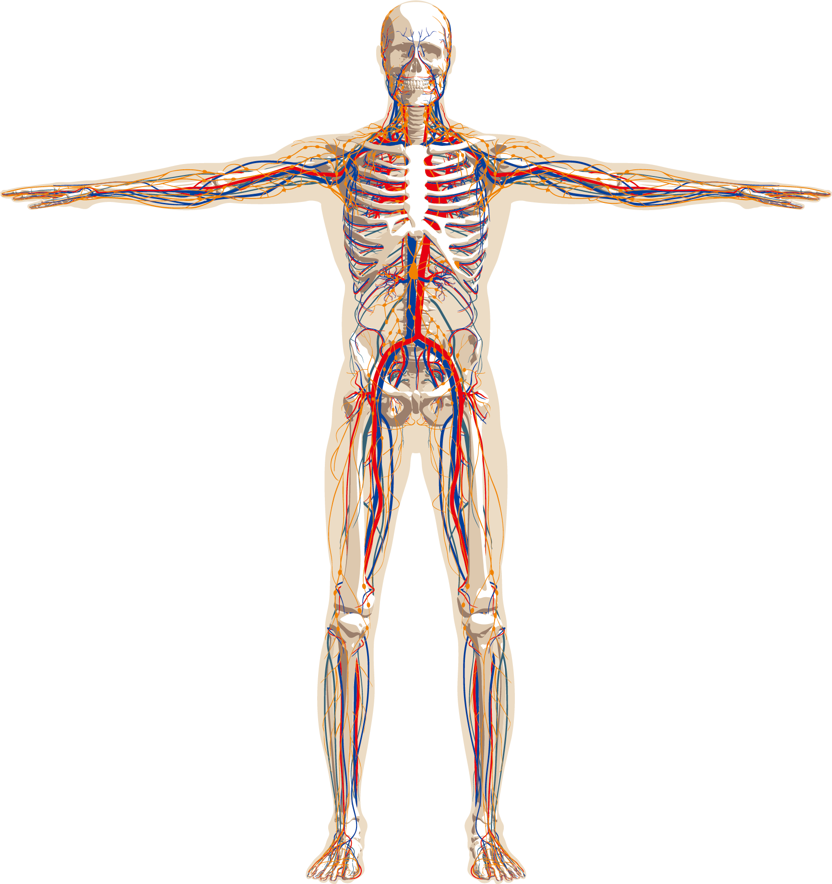
Ewa Gierula
Szkodliwy wpływ sztucznego PEM na zdrowie - jak się bronić?

Slide 2
Normy
Obowiązujące w Polsce normy dla firm telekomunikacyjnych
Do 2020 r.: 0,1 W/m² = 100 000 µW/m²
Od 2020 r.: 10 W/m² = 10 000 000 µW/m²
Norma biologiczna
poniżej 10 µW/m²
Tło naturalne sprzed ery telekomunikacji bezprzewodowej
0,000001 µW/m²

Slide 3
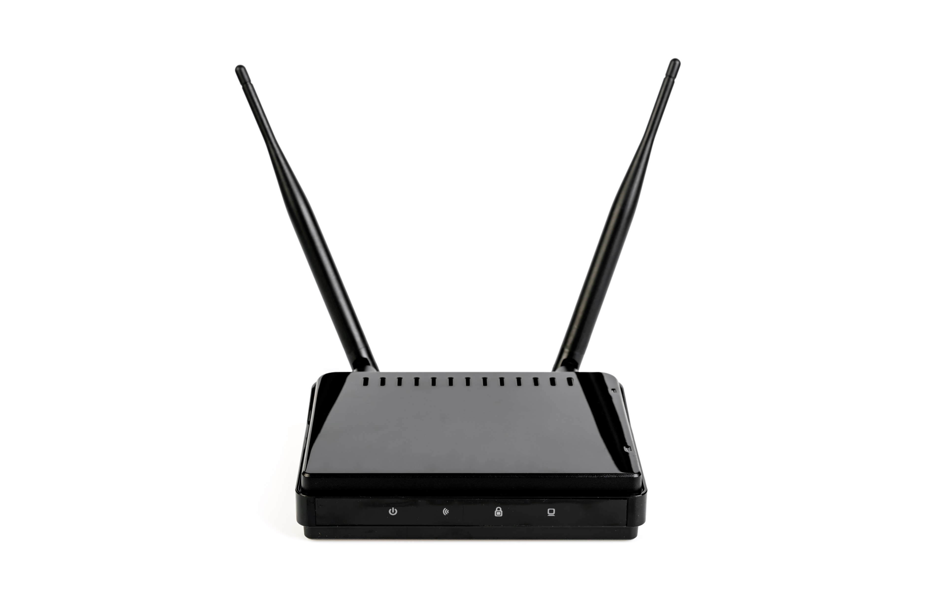
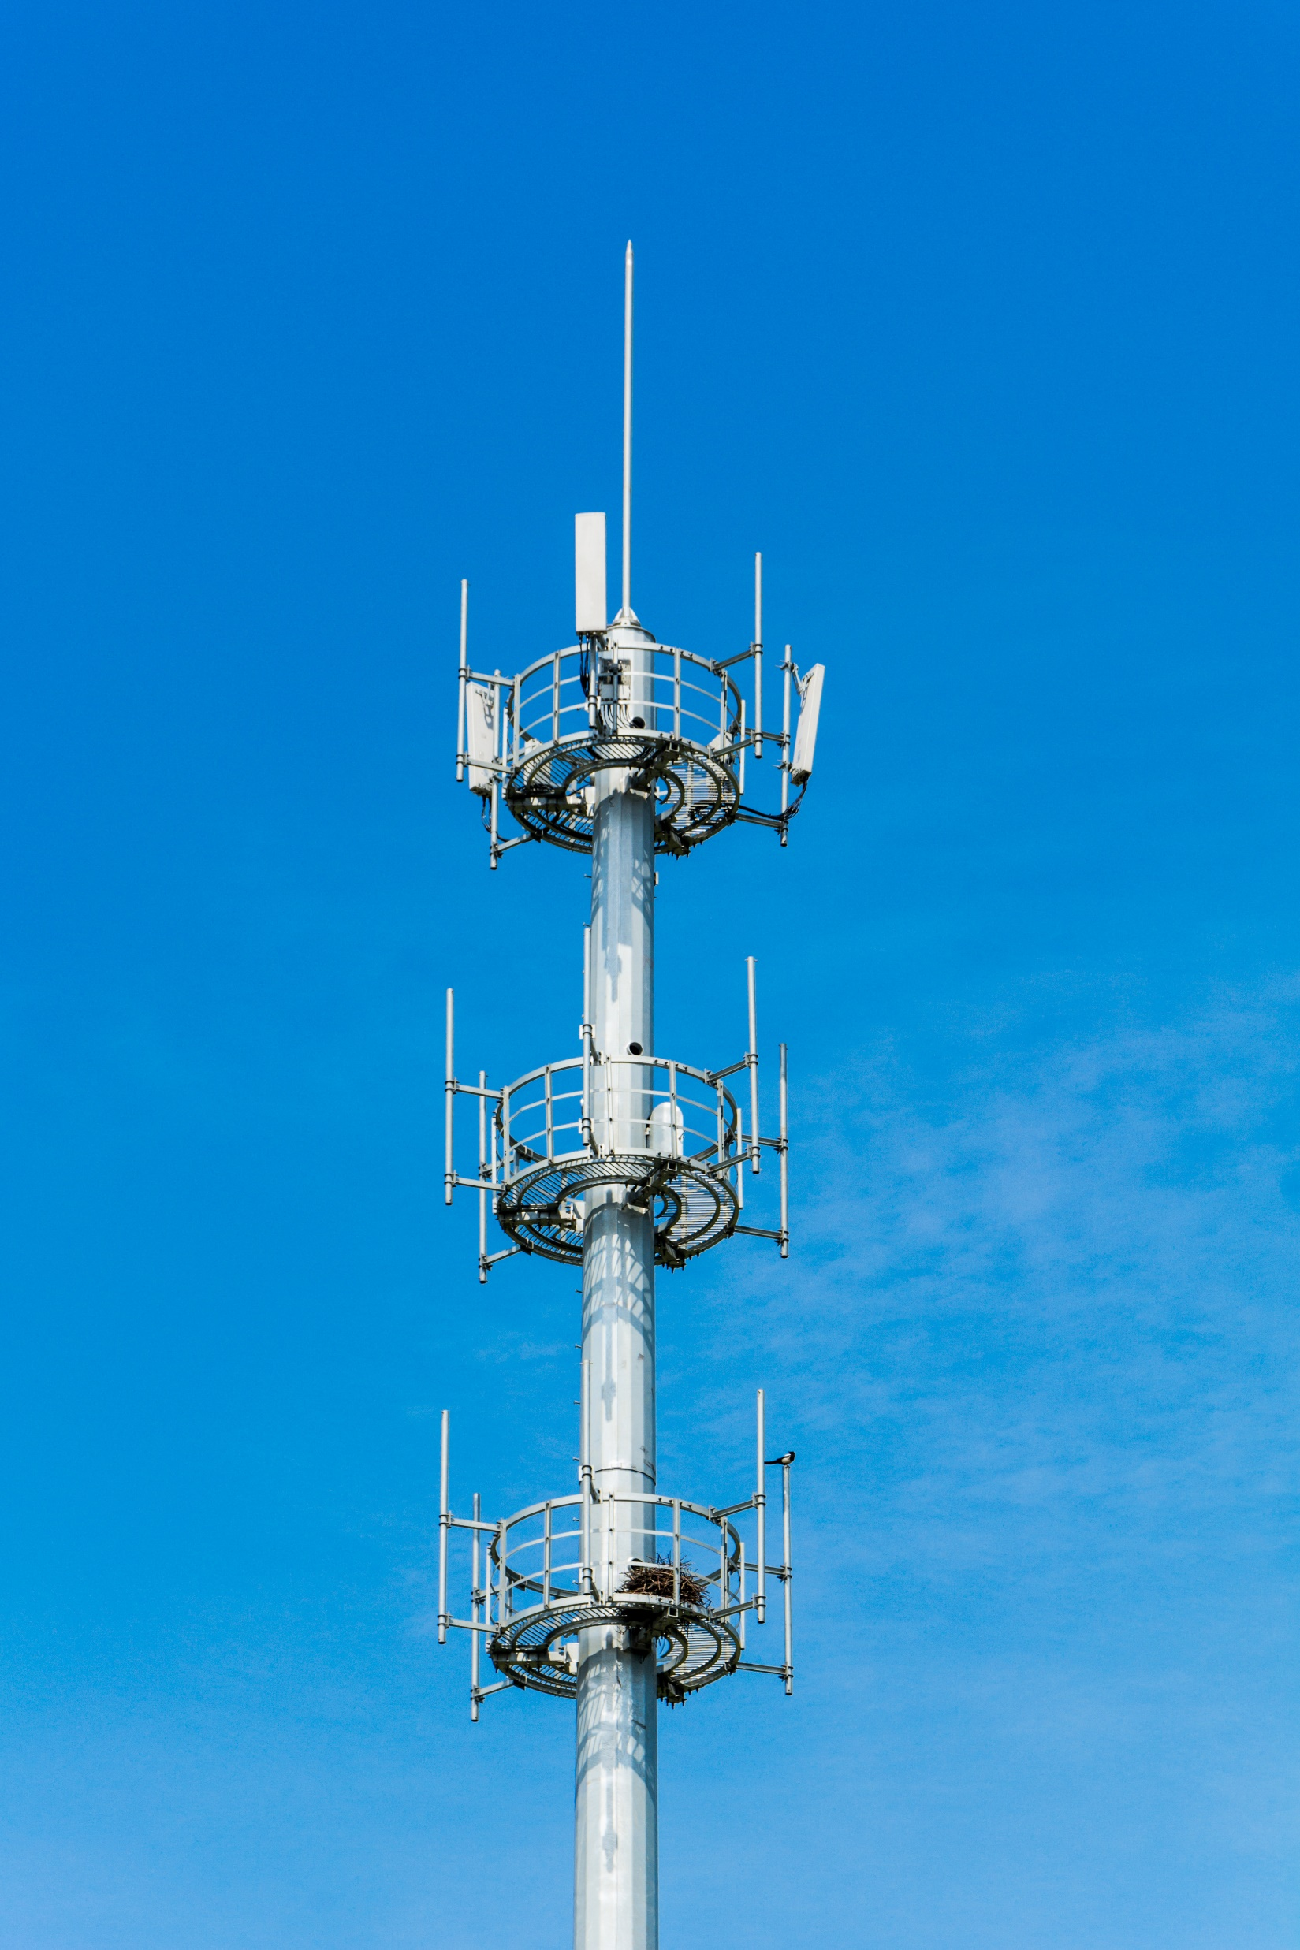
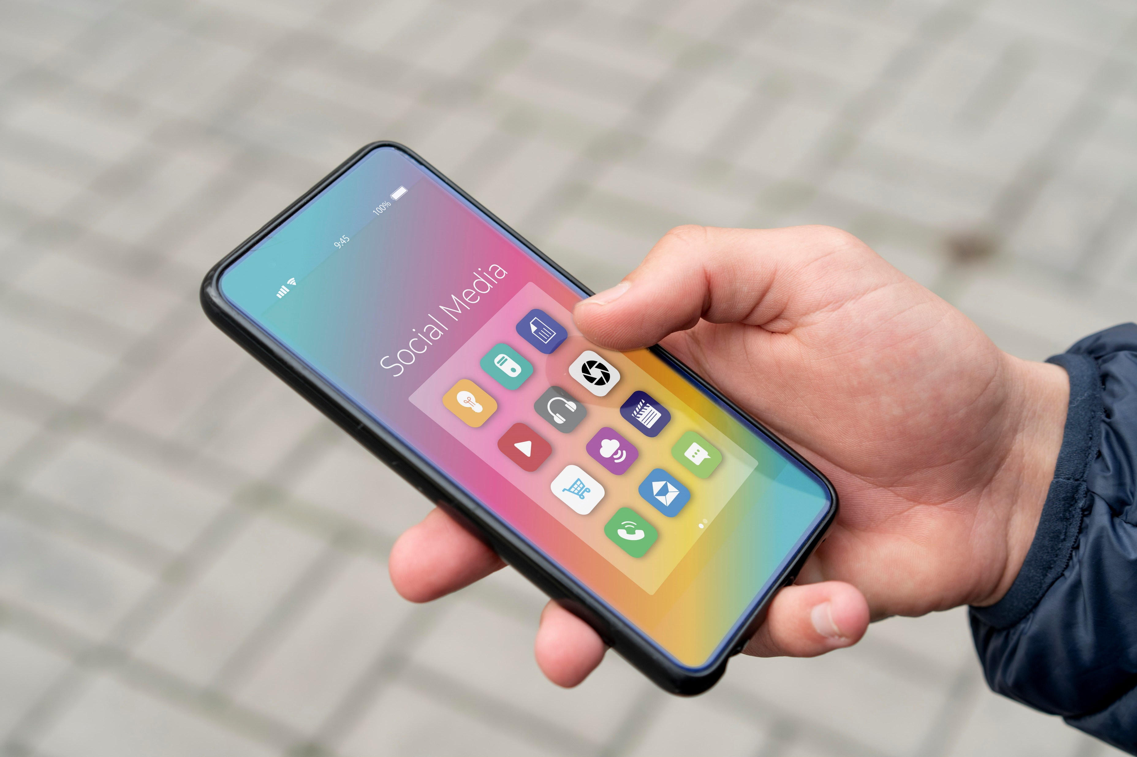
Sztuczne źródła PEM

Slide 4
Obrona
Obserwacja
Wiedza
Działanie
Miernik
Świadomość uzależnienia

Slide 5
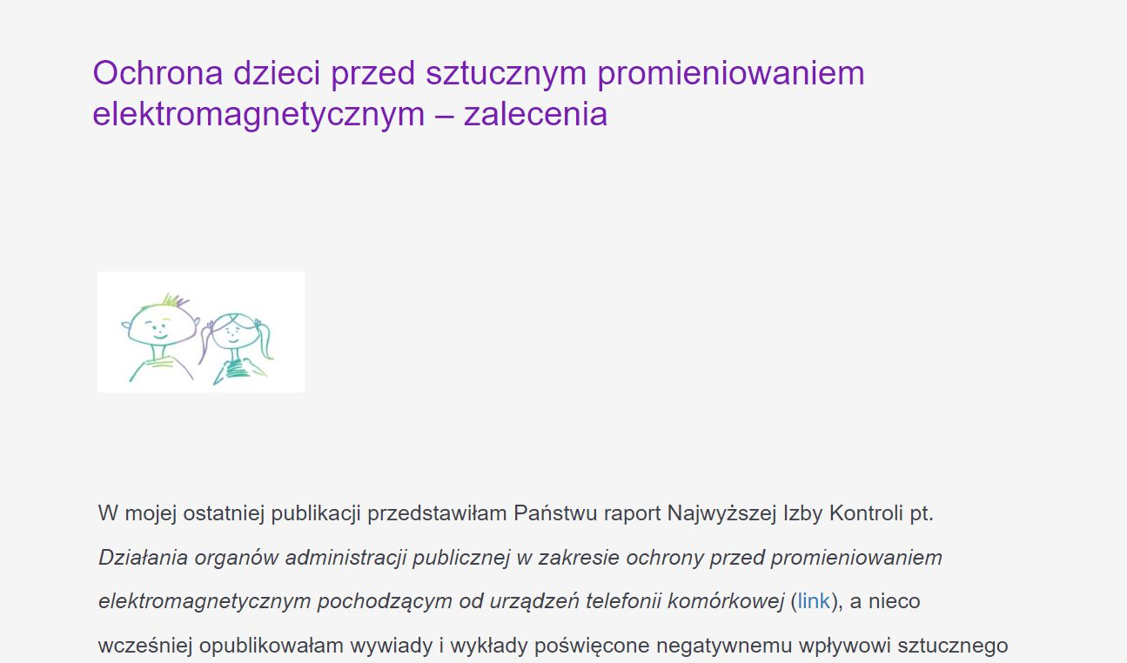
Od czego zacząć - zalecenia

Slide 6
Gdzie szukać wiedzy
Prezentacja w odcinkach: kanał YT Zdrowe Dzieci – Zdrowa Rodzina / playlista Promieniowanie elektromagnetyczne
Wykłady naukowców z międzynarodowej konferencji zorganizowanej przez Miasto Kraków: kanał YT Miasto Kraków / playlista IV Forum Ochrony Środowiska

Slide 7
Ulotka

